Slide 1



Pitch de Apresentação
F e s t o r a

Slide 2
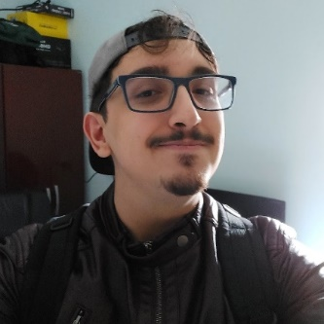
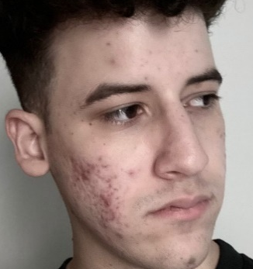
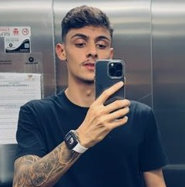
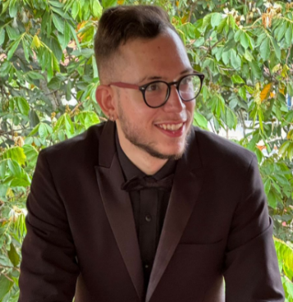
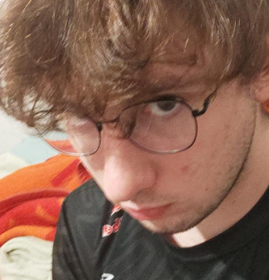
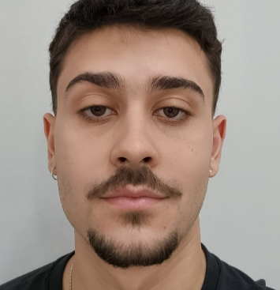

Apresentação do Grupo
Victor Müller
Pedro Henrique
Lucas Moya
Augusto Vernek
Eduardo Pinese
Guilherme Balassoni
CARGO
CARGO
CARGO
CARGO
CARGO
CARGO
Gestor de Projeto;
Designer;
Scrum Master;
Desenvolvedor Full Stack e Mobile.
Analista de Business Intelligence (BI);
Desenvolvedor Full Stack e Mobile;
Product Owner (PO).
Analista de Suporte e Manutenção;
Analista de Viabilidade;
Engenheiro de Testes.
Analista de Business Intelligence (BI);
Desenvolvedor Full Stack e Mobile;
Especialista em Instalação e Deploy.
Desenvolvedor Full Stack e Mobile;
Engenheiro de Testes;
Analista de Viabilidade.
Analista de Viabilidade;
Consultor de Usabilidade;
Analista de Requisitos.

Slide 3
Introdução
Apresentação Festora
O projeto “Festora” será uma extensão do projeto “ConnectEvent”, este projeto consistirá em uma plataforma Mobile com o objetivo principal de criar eventos particulares, a sua finalidade será facilitar a organização de eventos não organizacionais por parte de pessoas comuns.
O objetivo principal da plataforma é solucionar desafios de logística, facilitando a organização e gestão de pessoas, assim como de produtos e serviços pendentes, para que o evento ocorra sem imprevistos.

Slide 4
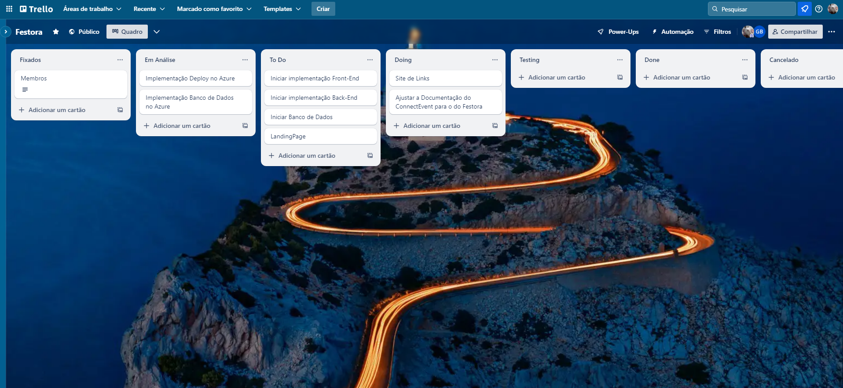
Trello

Slide 5
Linguagens e Ideias do projeto
Linguagens utilizadas :
Flutter (Dart)
Springboot ( JPA e JWT )
MySQL
Azure
Google Cloud Platform
GitHub
Ideias principais :
Criar eventos privados, como :
Aniversários (*)
Churrascos
Chá de Bebê
Casamentos
Pescaria
Etc , etc , etc...
Criar datas comemorativas para avisar sobre os eventos futuros (*) ;
Implementar Google Maps para auxiliar nos encontros ;
Implementar calendário para auxiliar na visualização dos eventos combinados ;
Utilizar IA para recomendar recursos faltantes antes do encerramento do evento ;
Implementar ChatBot para ajuda de Suporte de como utilizar o app ;
Implementar “Adicionar Amigo” e criar chats para conversar sobre o evento ou privado.

Slide 6
Agradecimentos
Obrigado pela atenção!

